Slide 1
«Твардовский детям»
Выполнила: Кодякова Наталья Анатольевна,
педагог дополнительного образования ЦДТТ

Slide 2
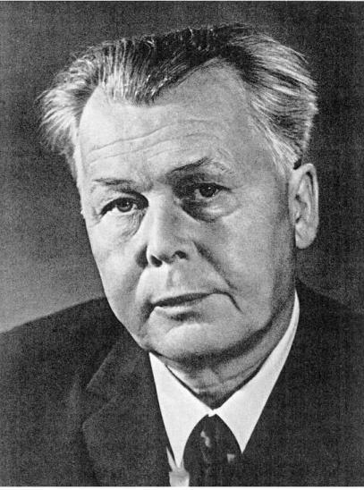
Александр Трифонович Твардовский- крупнейший советский поэт, лауреат Ленинской и Государственных премий
Родился 21 июня 1910 года В Смоленской области на хуторе Столпово. Будущий поэт с хорошими результатами окончил среднюю школу, затем педагогический институт, позже – Московский институт философии, литературы и истории.

Slide 3
Семья А. Т. Твардовского
Его отец, Трифон Гордеевич Твордовский, работал сельским кузнецом.
«...Отец был человеком грамотным и даже начитанным по-деревенски. Книга не являлась редкостью в нашем домашнем обиходе. Целые зимние вечера у нас часто отдавались чтению вслух какой-нибудь книги».
Мать, Мария Митрофановна, была из дворян – однодворцев. В семье Твардовских было шестеро детей - четыре мальчика и две девочки.

Slide 4
В 14 лет Твардовский стал писать маленькие заметки в смоленские газеты.
В 1929 году Твардовский уезжает в Москву в поисках постоянной работы.

Slide 5
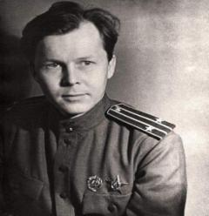
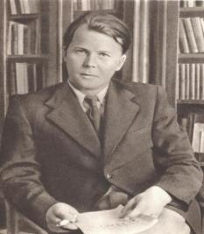
С 1939 поэт был призван в ряды Красной Армии и участвовал в освобождении Западной Белоруссии.
С началом войны с Финляндией, уже в офицерском звании, был в должности спецкорреспондента военной газеты. После войны руководил журналом «Новый мир»

Slide 6
В творчестве Твардовского военной поры есть детская тема
Это и "жена командира, бежавшая из Минска с детьми в ночь первой жестокой бомбежки"; и "мальчик, везущий на саночках мать, тяжело раненную, когда шёл бой за их деревню"; и "девочка с ребенком на руках у трупа матери".
Отрывок из поэмы «Возмездие»: И суд наш праведный суров, И места нет пощаде. И не у нас её проси, Мы будем мертвых глуше. Проси у тех, чьи на Руси Сгубил безвинно души. Проси у девочки у той, Что, в дула ружей глядя, Спросила с детской простотой: — Чулочки тоже, дядя? — У той, худое тельце чье У края рва поставил. Проси пощады у неё, А мы щадить не вправе.

Slide 7
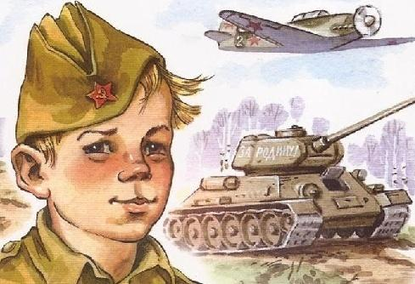
Стихи, посвящённые детям
Кружились белые березки...
«Кружились белые березки, Платки, гармонь и огоньки, И пели девочки-подростки На берегу своей реки.»….
В пилотке мальчик босоногий...
«В пилотке мальчик босоногий
С худым заплечным узелком
Привал устроил на дороге,
Чтоб закусить сухим пайком.»….

Slide 8
Утро
Кружась легко и неумело,
Снежинка села на стекло.
Шёл ночью снег густой и
белый —
От снега в комнате светло.
Чуть порошит пушок летучий,
И солнце зимнее встаёт.
Как каждый день – полней и
лучше,
Полней и лучше Новый год…
Ёлочка
— Ёлочка, ёлка, Колкая иголка Где ты выросла? — В лесу. — Что ты видела? — Лису. — Что в лесу? — Морозы. Голые березы, Волки да медведи — Вот и все соседи. — А у нас под Новый год Каждый песенку поет.

Slide 9
«Рассказ танкиста» – посвящение всем безымянным детям Великой Отечественной Войны
В 1942 г. Твардовский написал стихотворение «Рассказ танкиста», основанный на реальной истории из жизни.
В центре стихотворения – подвиг мальчика.

Slide 10
Порой подвиги детей были незначительны в масштабах всей страны, но и война – совершенно не детское дело.
«Был трудный бой. Всё нынче, как спросонку, И только не могу себе простить: Из тысяч лиц узнал бы я мальчонку, А как зовут, забыл его спросить.
Лет десяти-двенадцати. Бедовый, Из тех, что главарями у детей, Из тех, что в городишках прифронтовых Встречают нас как дорогих гостей»...

Slide 11
Танковая группа никак не могла пробиться к центру города из-за подавляющего огня противника
Маленький ребенок сумел найти позицию вражеской пушки и сообщить об этом танкисту. Сведения ребенка позволяют уничтожить пушечный расчет. Утомленный боем танкист успевает только сказать: «Спасибо, хлопец!» и пожать мальчонке руку.

Slide 12
Поэма «Василий Тёркин» посвящена вымышленному герою – Василию Тёркину, солдату Великой Отечественной войны.
Твардовский много писал о войне.
В годы войны Твардовским была создана самая знаменитая поэма – «Василий Тёркин», задуманная как «Книга про бойца».

Slide 13
В основе поэмы - образ главного героя - рядового Василия Теркина
Реального прототипа у него нет.
Это собирательный образ, соединяющий в себе типичные черты духовного облика и характера обыкновенного русского солдата.
«Человек простой закваски, Что в бою не чужд опаски... То серьезный, то потешный, ...Он идет - святой и грешный... »

Slide 14
В образе Тёркина Твардовский изображает лучшие черты русского характера - смелость, упорство, находчивость, оптимизм и огромную преданность своей родной земле
Мать-земля родная наша, В дни беды и в дни побед Нет тебя светлей и краше, И желанней сердцу нет...

Slide 15
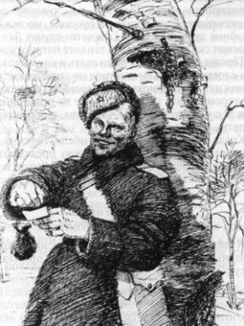
Поэма охватывает всю историю войны – от трагического отступления до Победы
Главы поэмы связаны с различными событиями войны:
«На привале», «Перед боем», «Переправа», «Гармонь», «В наступлении», «На Днепре».

Slide 16
До конца своих дней Александр Трифонович Твардовский пронёс как бы чувство смущения своей судьбой и судьбой тех, кто вернулся живыми из страшной круговерти войны.
Я знаю, никакой моей вины В том, что другие не пришли с войны, В том, что они - кто старше, кто моложе - Остались там, и не о том же речь, Что я их мог, но не сумел сберечь, - Речь не о том, но все же, все же, все же...

Slide 17
Викторина к поэме «Василий Тёркин»
1.Автор поэмы «Василий Теркин».
2. Имя отца Александра Твардовского?
3. Название одной из глав поэмы?
4. Город, в котором поставлен памятник Тёркину и Твардовскому.
5. Название деревни, за которую в одной из глав шёл бой.
6. Город, родом из-под которого был мальчик-герой?
7. Стихотворный размер, которым написана поэма.
8. Музыкальный инструмент, на котором играл Тёркин.
9. Первая война Василия Тёркина.
10.Что, напоминающее о доме, Василий Теркин хранил всю войну.
11. Имя матери Александра Твардовского.
12. литературный жанр, в котором написано произведение "Василий Теркин"?
13. Что обещал Василий Теркин привезти бабке с дедом из Берлина?
14. Кто такой В.Теркин?
15. Название награды.
16. Какие черты характера Теркина проявляются в главе «О награде»?
17. Как называются пешие войска?
18. Назовите время года, в главе Переправа.
19. Сколько глав в поэме?
20. Блюдо, которое готовили солдаты в поэме?
21. На чем переправлялись солдаты через реку?

Slide 18
Задание Прочитать стихотворение А.Т. Твардовского «Рассказ танкиста» Выполнить рисунок - раскраску

Slide 19
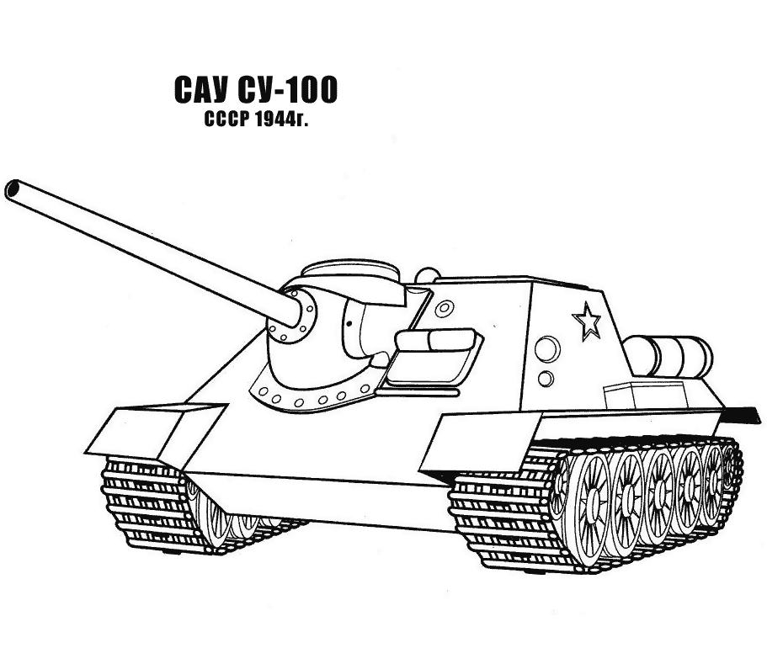

Slide 20
